Slide 1

22
BA ĐƯỜNG CONIC
THUẬT NGỮ
Conic, Elip, Hypebol, Parabol
Tiêu điểm
Tiêu cự
Phương trình chuẩn tắc
Đường chuẩn, tham số liệu
KIẾN THỨC, KĨ NĂNG
Nhận biết ba đường conic bằng hình học.
Nhận biết phương trình chính tắc của ba đường conic.
Giải quyết một số vấn đề thực tiễn gắn với ba đường conic.

Slide 2
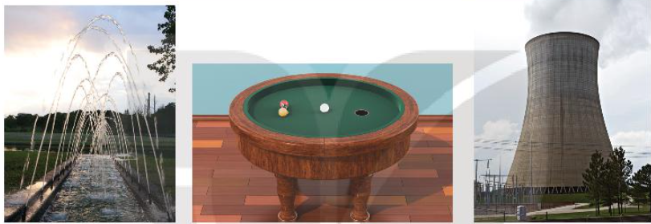
Trong thực tế, em có thể bắt gặp nhiều hình ảnh ứng với các đường elip (ellipse), hypebol (hyperbola), parabol (parabola), gọi chung là ba đường conic. Được phát hiện và nghiên cứu từ thời Hy Lạp cổ đại, nhưng các ứng dụng phong phú và quan trọng của các đường conic chỉ được phát hiện trong những thế kỉ gần đây, khởi đầu là định luật nổi tiếng của Kepler (Johnnes Kepler, 1571 – 1630) về quỹ đạo của các hành tinh trong hệ Mặt Trời. Để có thể tiếp tục câu chuyện thú vị này, ta cần tìm hiểu kĩ hơn, đặc biệt là tìm phương trình đại số mô ta các đường conic.
a)
b)
c)
Hình 7.17

Slide 3
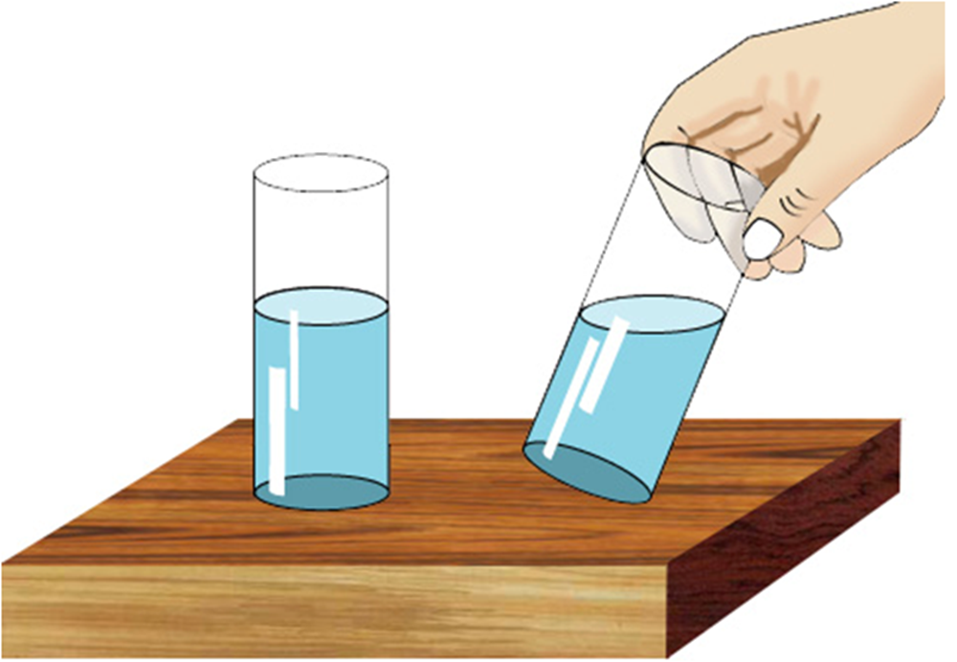
Hãy cho biết đường được đánh dấu bởi mũi tên có phải là đường tròn không?

Slide 4

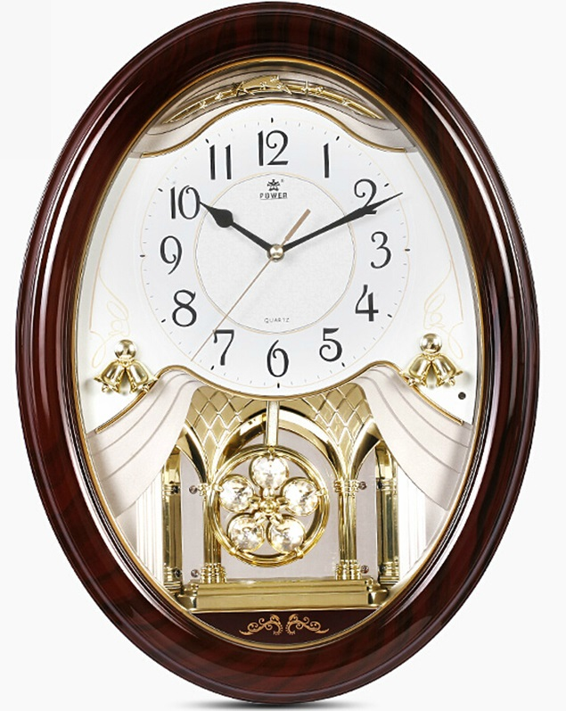
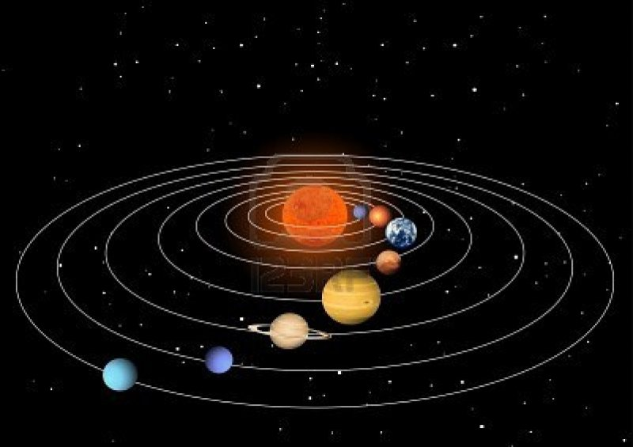
Một số hình ảnh thực tế
Chuyển động của electron xung quanh hạt nhân
Đồng hồ treo tường
Quỹ đạo chuyển động của các hành tinh xung quanh trong hệ Mặt trời

Slide 5
I.PHƯƠNG TRÌNH ĐƯỜNG ELIP(Tiết 1)

Slide 6
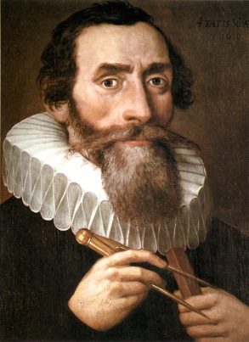

Làm sao để vẽ đường elip?

Slide 7
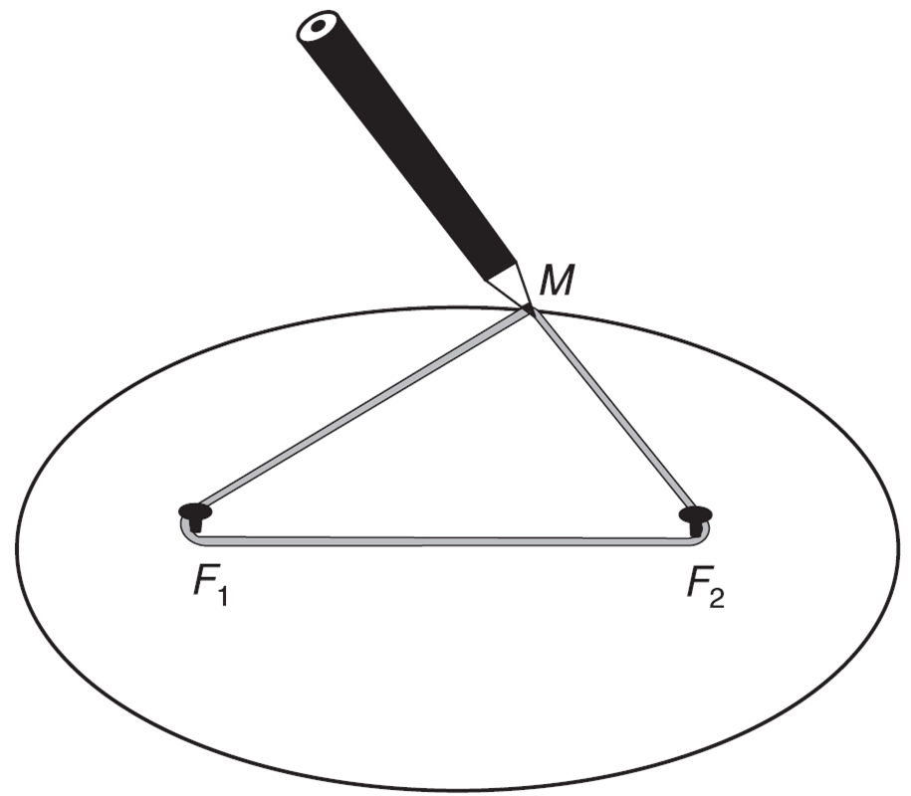
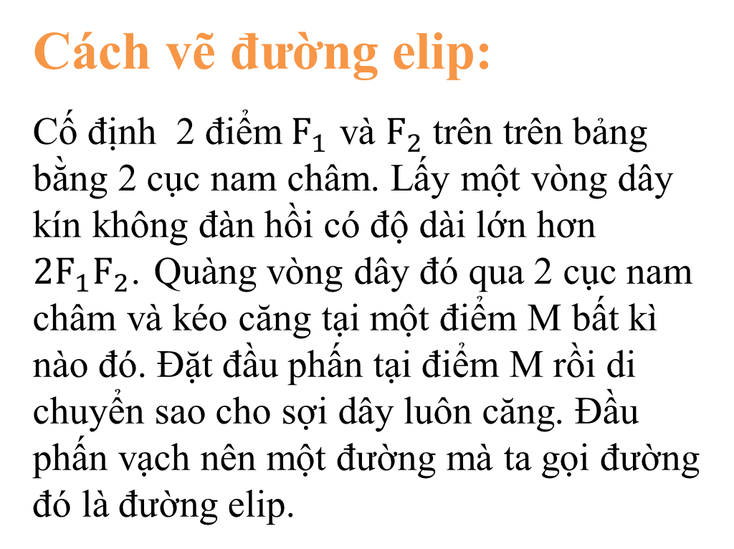
Cách vẽ đường elip:
Cố định 2 điểm$F_{1}$ và $F_{2}$ trên trên bảng bằng 2 cục nam châm. Lấy một vòng dây kín không đàn hồi có độ dài lớn hơn $2F_{1}F_{2}$. Quàng vòng dây đó qua 2 cục nam châm và kéo căng tại một điểm M bất kì nào đó. Đặt đầu phấn tại điểm M rồi di chuyển sao cho sợi dây luôn căng. Đầu phấn vạch nên một đường mà ta gọi đường đó là đường elip.

Slide 8
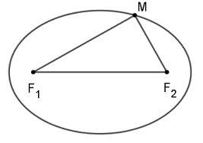
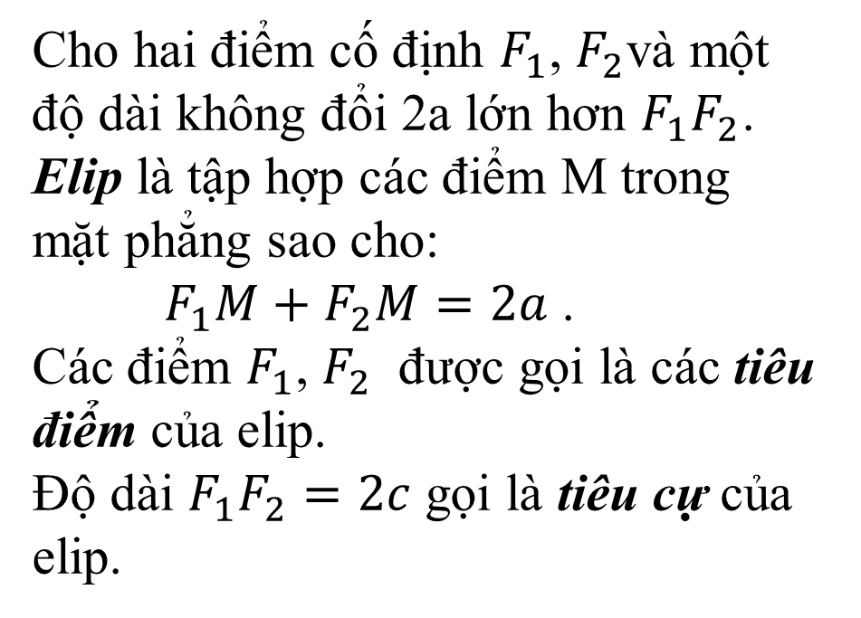
1. Định nghĩa đường elip.
Cho hai điểm cố định $F_{1}$, $F_{2}$và một độ dài không đổi 2a lớn hơn $F_{1}F_{2}$. Elip là tập hợp các điểm M trong mặt phẳng sao cho:
$F_{1}M+F_{2}M=2a$ .
Các điểm $F_{1}$, $F_{2}$ được gọi là các tiêu điểm của elip.
Độ dài $F_{1}F_{2}=2c$ gọi là tiêu cự của elip.

Slide 9
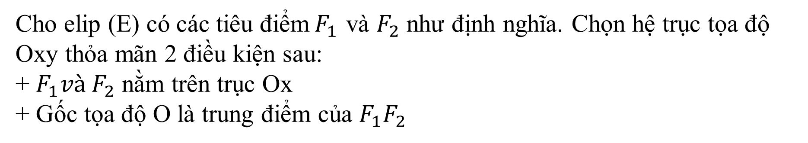
2. Phương trình chính tắc của elip.
y
M
(x;y)
F₁
(-c; 0)
O
F₂
(c; 0)
x
Cho elip (E) có các tiêu điểm${ F}_{1}$ và $F_{2}$ như định nghĩa. Chọn hệ trục tọa độ Oxy thỏa mãn 2 điều kiện sau:
+ $F_{1}và F_{2}$ nằm trên trục Ox
+ Gốc tọa độ O là trung điểm của $F_{1}F_{2}$

Slide 10
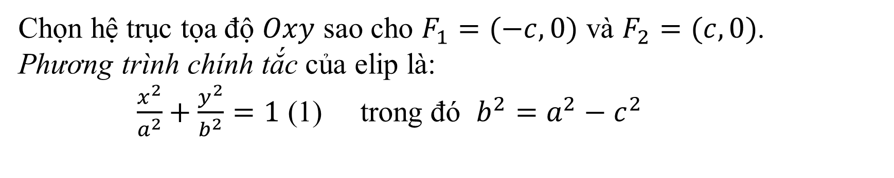
2. Phương trình chính tắc của elip.
Chọn hệ trục tọa độ $Oxy$ sao cho $F_{1}=(−c,0)$ và $F_{2}=(c,0)$.
Phương trình chính tắc của elip là:
$\frac{x^{2}}{a^{2}}+\frac{y^{2}}{b^{2}}=1$ (1) trong đó $b^{2}=a^{2}−c^{2}$

Slide 11
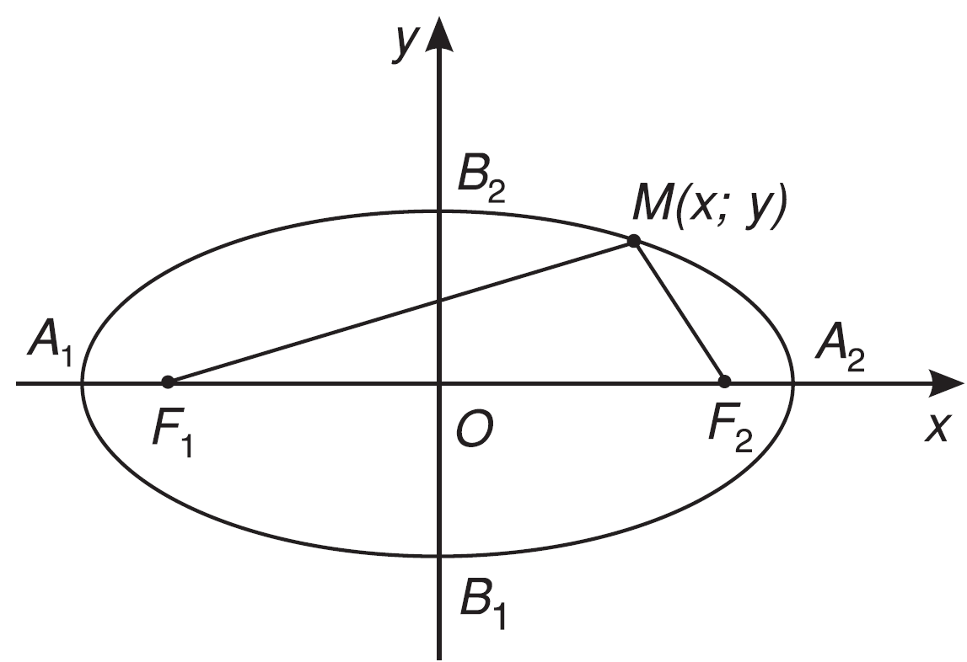
3. Hình dạng của elip.
Elip cắt Ox tại hai điểm
A₁(-a;0); A₂(a;0).
Elip cắt Oy tại hai điểm B₁(0;-b); B₂(0;b).
Các điểm A₁, A₂, B₁, B₂ là các đỉnh của elip.
Đoạn A₁A₂ là trục lớn với độ dài 2a
Đoạn B₁B₂ là trục nhỏ với độ dài là 2b.
Elip nhận các trục tọa độ Ox, Oy làm trục đối xứng và gốc tọa độ O làm tâm đối xứng.

Slide 12
VÍ DỤ 1: Viết phương trình chính tắc của elip biết độ dài trục lớn và trục nhỏ lần lượt là 8 và 6.

Slide 13
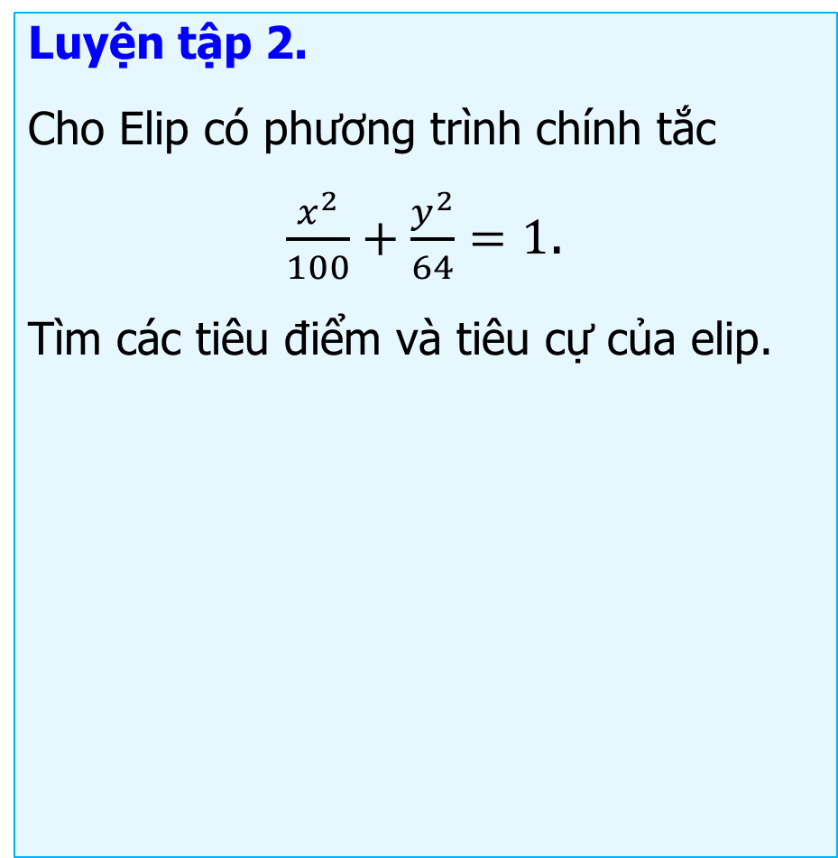
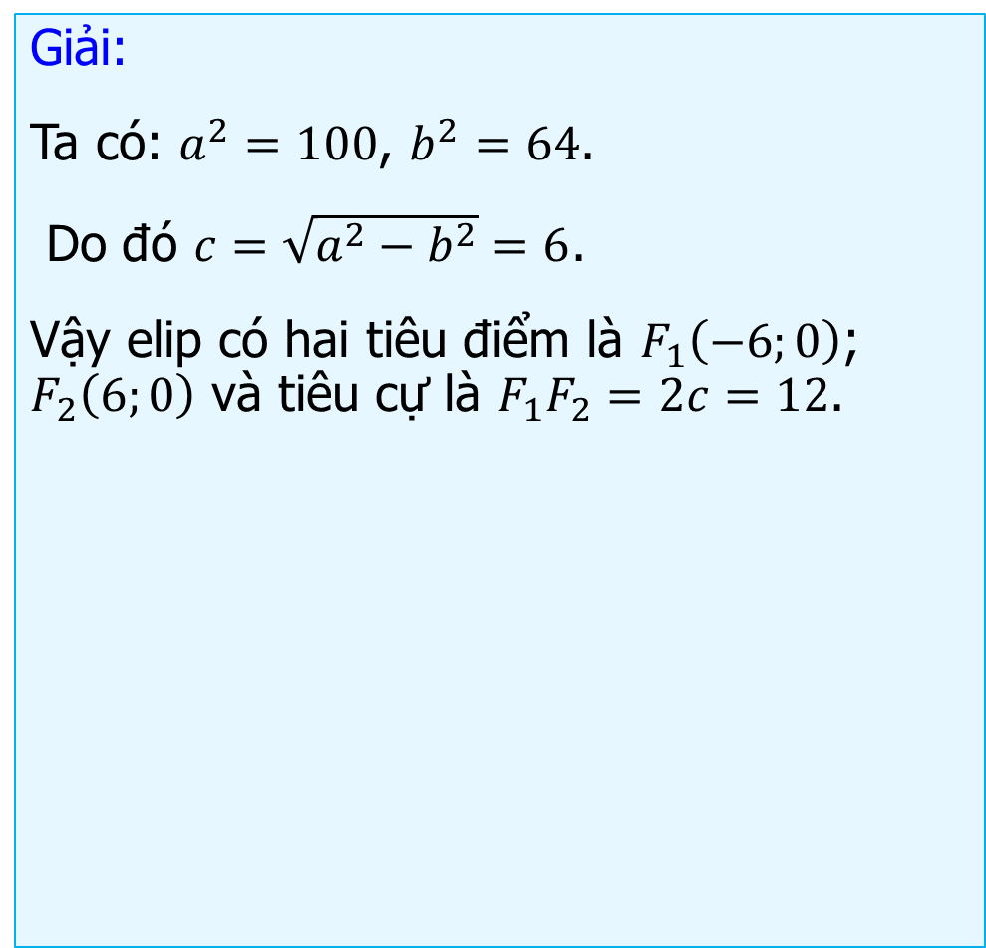
Luyện tập 2.
Cho Elip có phương trình chính tắc
$\frac{x^{2}}{100}+\frac{y^{2}}{64}=1$.
Tìm các tiêu điểm và tiêu cự của elip.
Giải:
Ta có: $a^{2}=100$, $b^{2}=64$.
Do đó $c=\sqrt{a^{2}−b^{2}}=6$.
Vậy elip có hai tiêu điểm là $F_{1}\left(−6;0\right)$; $F_{2}\left(6;0\right)$ và tiêu cự là $F_{1}F_{2}=2c=12$.

Slide 14
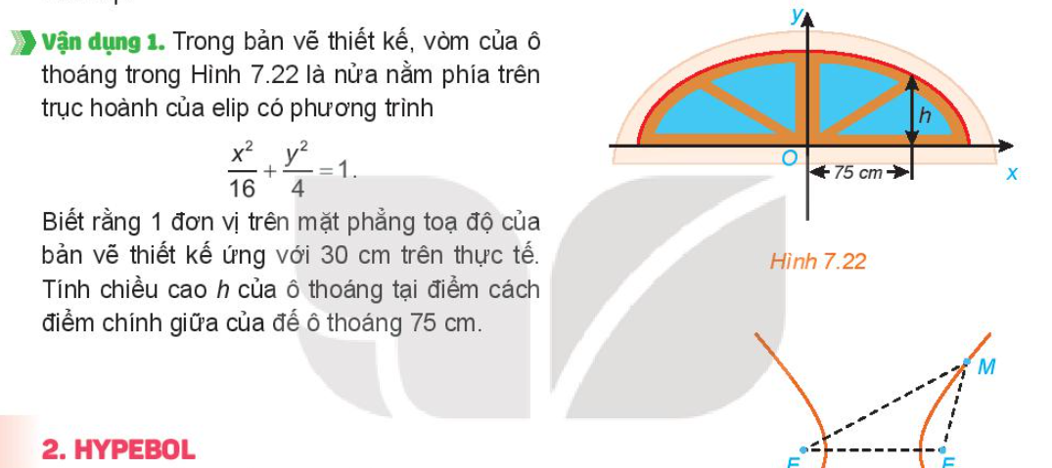
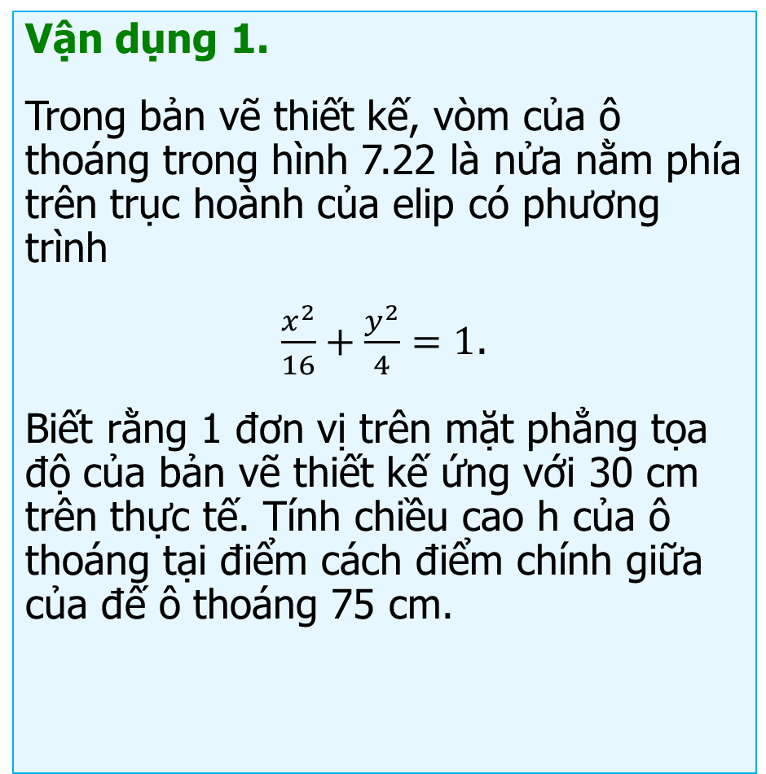
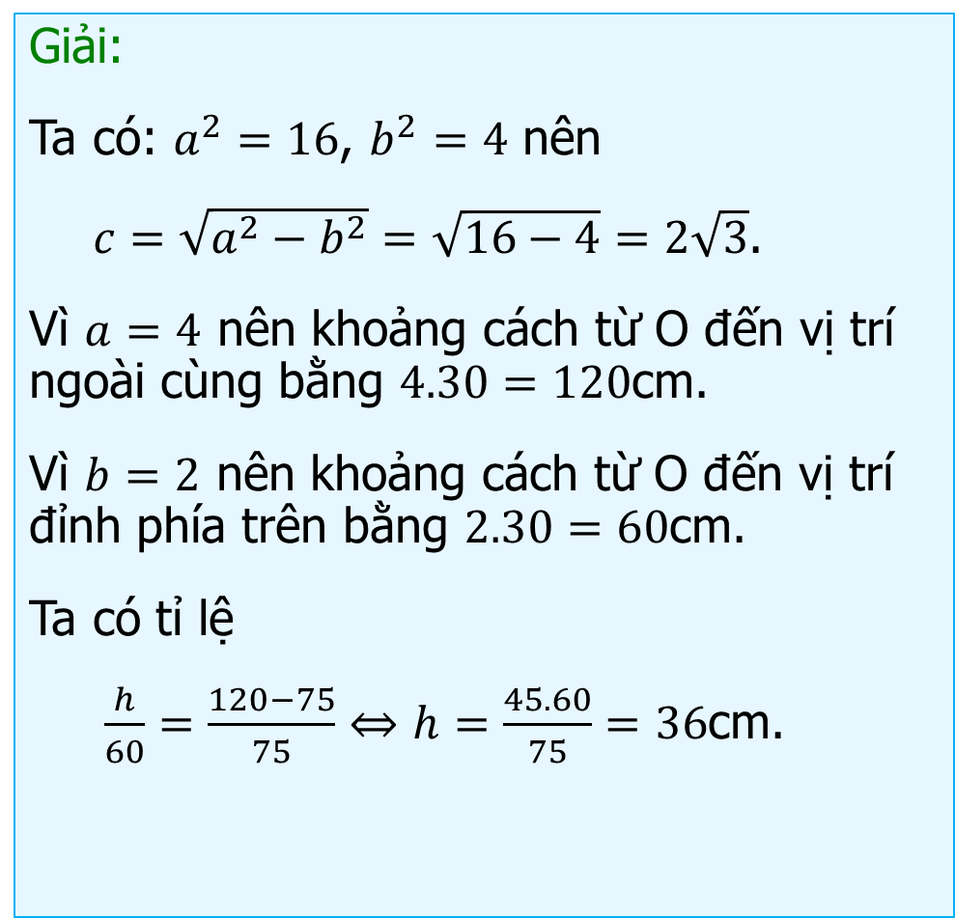
Vận dụng 1.
Trong bản vẽ thiết kế, vòm của ô thoáng trong hình 7.22 là nửa nằm phía trên trục hoành của elip có phương trình
$\frac{x^{2}}{16}+\frac{y^{2}}{4}=1$.
Biết rằng 1 đơn vị trên mặt phẳng tọa độ của bản vẽ thiết kế ứng với 30 cm trên thực tế. Tính chiều cao h của ô thoáng tại điểm cách điểm chính giữa của đế ô thoáng 75 cm.
Giải:
Ta có: $a^{2}=16$, $b^{2}=4$ nên
$c=\sqrt{a^{2}−b^{2}}=\sqrt{16−4}=2\sqrt{3}$.
Vì $a=4$ nên khoảng cách từ O đến vị trí ngoài cùng bằng $4.30=120$cm.
Vì $b=2$ nên khoảng cách từ O đến vị trí đỉnh phía trên bằng $2.30=60$cm.
Ta có tỉ lệ
$\frac{h}{60}=\frac{120−75}{75}⇔h=\frac{45.60}{75}=36$cm.

Slide 15
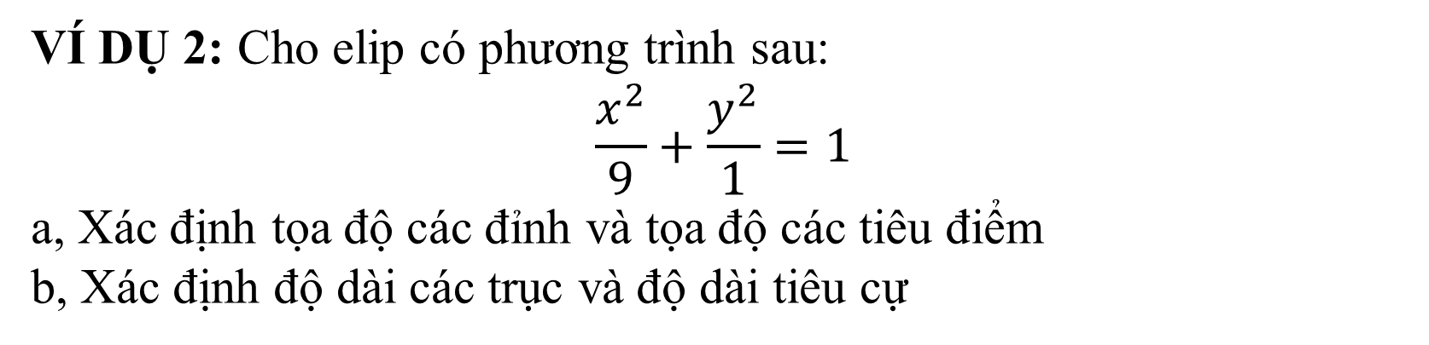
VÍ DỤ 2: Cho elip có phương trình sau:
$$\frac{x^{2}}{9}+\frac{y^{2}}{1}=1$$
a, Xác định tọa độ các đỉnh và tọa độ các tiêu điểm
b, Xác định độ dài các trục và độ dài tiêu cự

Slide 16
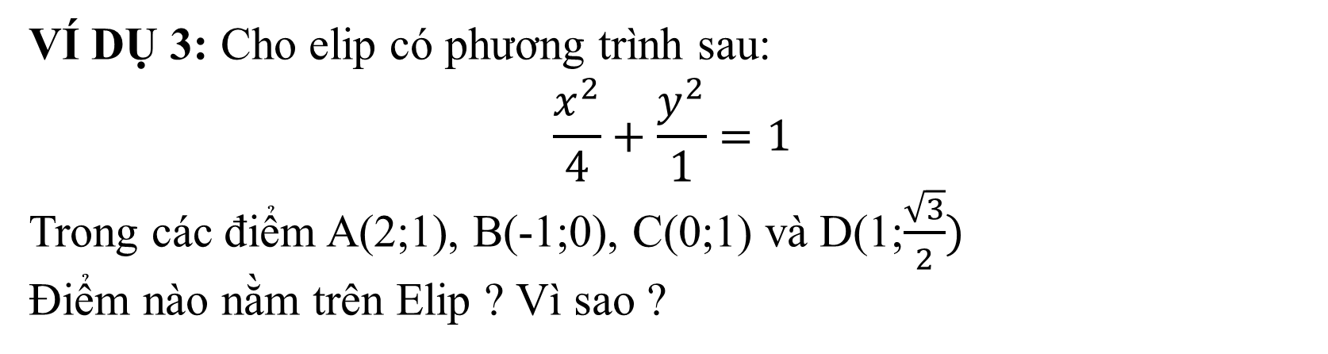
VÍ DỤ 3: Cho elip có phương trình sau:
$$\frac{x^{2}}{4}+\frac{y^{2}}{1}=1$$
Trong các điểm A(2;1), B(-1;0), C(0;1) và D(1;$\frac{\sqrt{3}}{2})$
Điểm nào nằm trên Elip ? Vì sao ?

Slide 17
Tóm tắt bài học:
2a
M
F₁
Tiêu điểm
Tiêu điểm
F₂
2c
Tiêu cự
M ∈ (E) ⇔ MF₁ + MF₂ = 2a > 2c

Slide 18
Tóm tắt bài học:
Elip (E) có các tiêu điểm F₁(-c;0), F₂(c;0) và MF₁+MF₂ =2a có phương trình chính tắc:

Slide 19
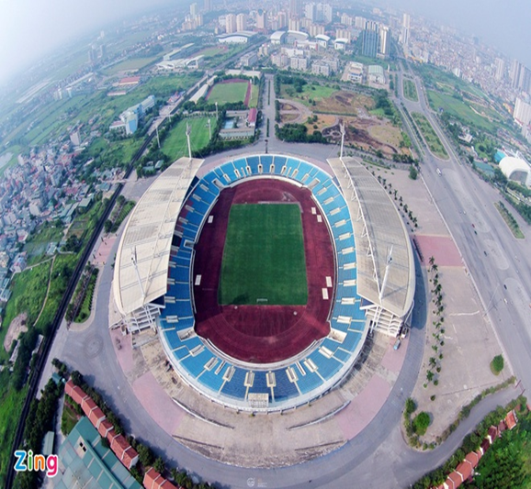
Một số công trình xây dựng có dạng hình elip
SÂN VẬN ĐỘNG QUỐC GIA MỸ ĐÌNH

Slide 20
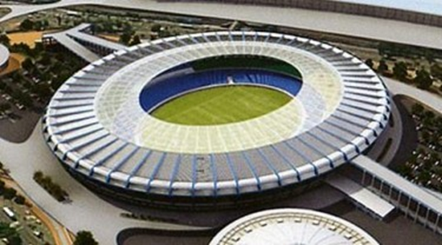
Một số công trình xây dựng có dạng hình elip
SÂN VẬN ĐỘNG TOTTENHAM HOTSPUR, LUÂN ĐÔN, ANH

Slide 21
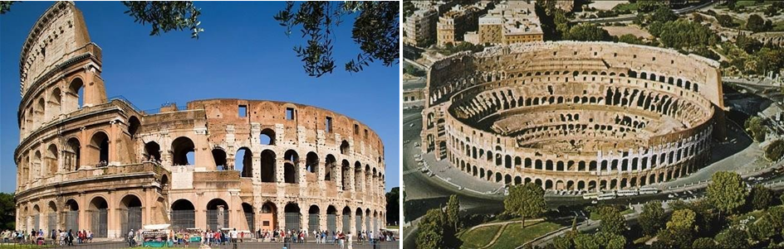
Một số công trình xây dựng có dạng hình elip
ĐẤU TRƯỜNG COLOSSEUM (LA MÃ)

Slide 22
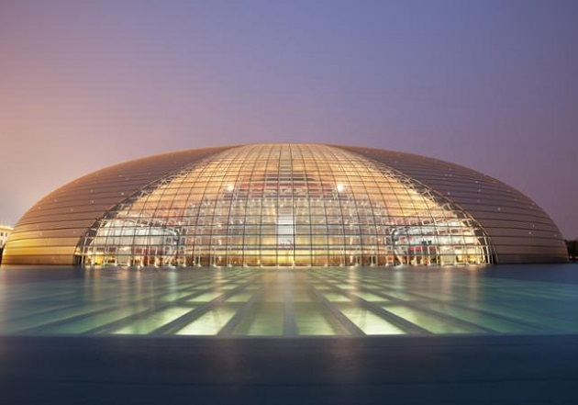
Một số công trình xây dựng có dạng hình elip
NHÀ HÁT LỚN QUỐC GIA BẮC KINH (TRUNG QUỐC)

